Slide 1
Уфимский Государственный Авиационный Технический Униферситет
Система управления разработкой программного обеспечения по методологии Scrum
Студент гр. САПР-534 Милиенко Игорь Андреевич

Slide 2
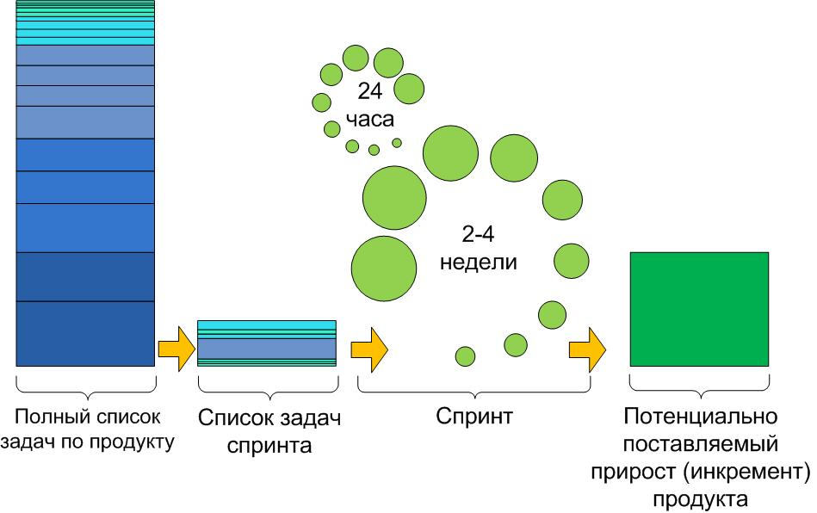
Scrum

Slide 3
Почему Scrum лучше?
Каждые две недели получать новый функционал, который можно попробовать и выпустить на рынок для заработка денег;
Каждые две недели менять требования, чтобы изменения в бизнесе отражались и в ПО;
Регулировать сроки и стоимость работ по проектам за счет возможности остановить проект после любого спринта;
Малое количество ролей — следовательно меньше размер команды;

Slide 4
Структура системы. Точка зрения Product Owner

Slide 5
Структура системы. Точка зрения разработчика

